Slide 1

Název školy: Základní škola a mateřská škola Domažlice , Msgre B. Staška 232, příspěvková organizace
Autor: Mgr. Radmila Uzlíková
Název : VY_32_INOVACE_20_LIDSKÉ SMYSLY
Téma: LIDSKÉ SMYSLY
Číslo projektu: CZ.1.07/1.4.00/21.1437
Sada: Prvouka pro 2. ročník

Slide 2
Anotace
Ročník | 2.
Druh materiálu | Prezentace pro interaktivní tabuli, možný tisk některých stran
Pomůcky | Fix na tabuli, učebnice, žlutá, hnědá, fialová, zelená a modrá pastelka, pero, sešit
Cíl (inovace) | Prezentace podporuje aktivní zopakování učiva s využitím interaktivní tabule
Metodické pokyny | Stranu s názvem Pamatuj! si mohou žáci přepsat do sešitu, 5. a 6. strana je určena ke skupinové práci neb práci jednotlivce

Slide 3

LIDSKÉ SMYSLY

Slide 4
PAMATUJ!
Člověk má tyto smysly: zrak – oči
sluch – uši
čich – nos
chuť – ústa
hmat – kůže
S jejich pomocí poznává své okolí.

Slide 5
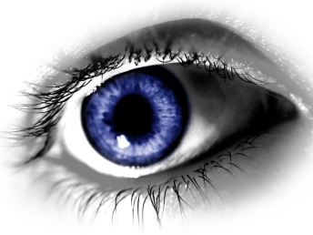
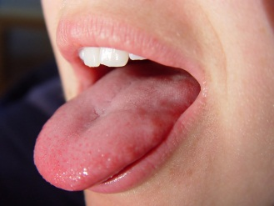

Utvoř dvojice
smysl – tělesný orgán.
CHUŤ
SLUCH
HMAT
ZRAK
ČICH

Slide 6


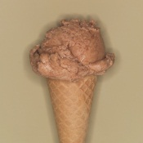
Udělej značku v barvě lidského smyslu u obrázku, který použiješ při poznávání vlastností.
CHUŤ
ČICH
HMAT
ZRAK
SLUCH

Slide 7
Utvoř dvojice
smysl – tělesný orgán.
CHUŤ
SLUCH
HMAT
ZRAK
ČICH

Slide 8
Udělej značku v barvě lidského smyslu u obrázku, který použiješ při poznávání vlastností.
CHUŤ
ČICH
HMAT
ZRAK
SLUCH

Slide 9
Ilustrace: www.office.microsoft.com

